Slide 1
מרחב מכפלה פנימית

Slide 2
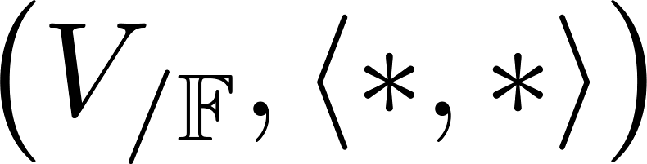
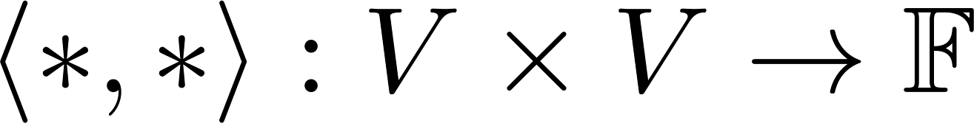
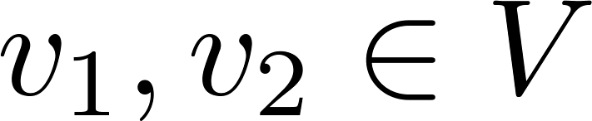
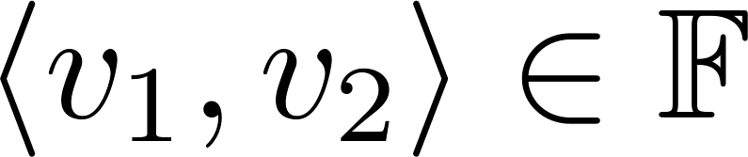
הגדרה: מרחב מכפלה פנימית (ממ"פ) הוא
מ"ו מעל הממשיים או המרוכבים.
נקרא ממ"פ
פונקציה. נקראת מכפלה פנימית (מ"פ)
קלט: זוג של וקטורים מהמ"ו
פלט: סקלאר מהשדה

Slide 3
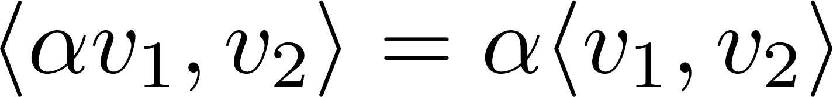
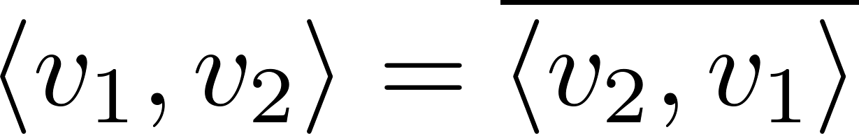
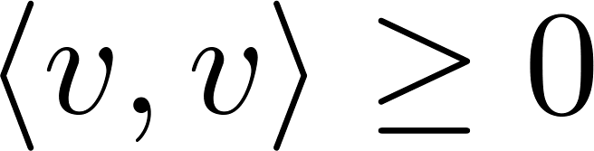
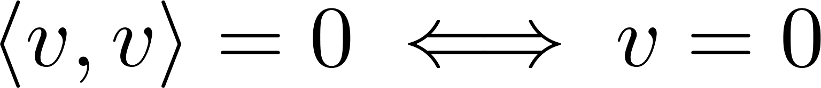
הגדרה:
היא מ"פ אם:
א.
לינאריות
ברכיב הראשון
ב.
2. הרמיטיות
א.
3. אי שליליות
ב.

Slide 4


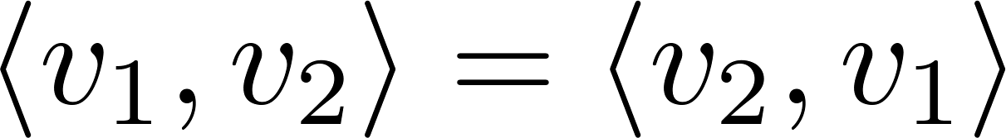
הערות:
א.
לינאריות
ברכיב הראשון
ב.
2. הרמיטיות
במקרה הממשי – סימטריות:

Slide 5
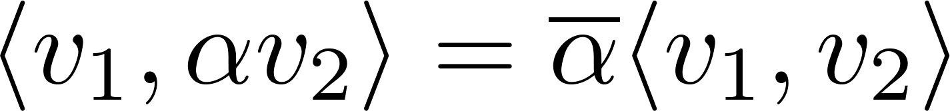
תכונות:
א.
כמעט לינאריות
ברכיב השני
ב.

Slide 6
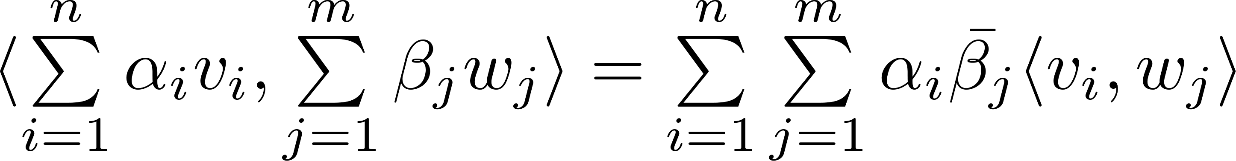
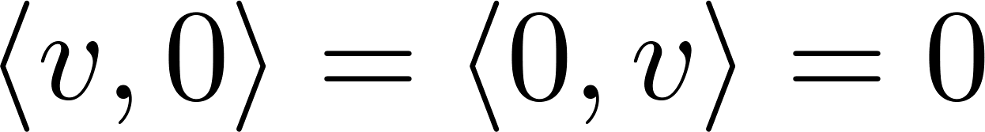
תכונות:
כמעט לינאריות
ברכיב השני
2. הכללה
3. מכפלה עם אפס

Slide 7

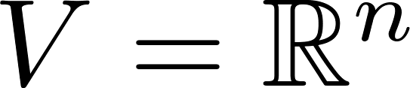


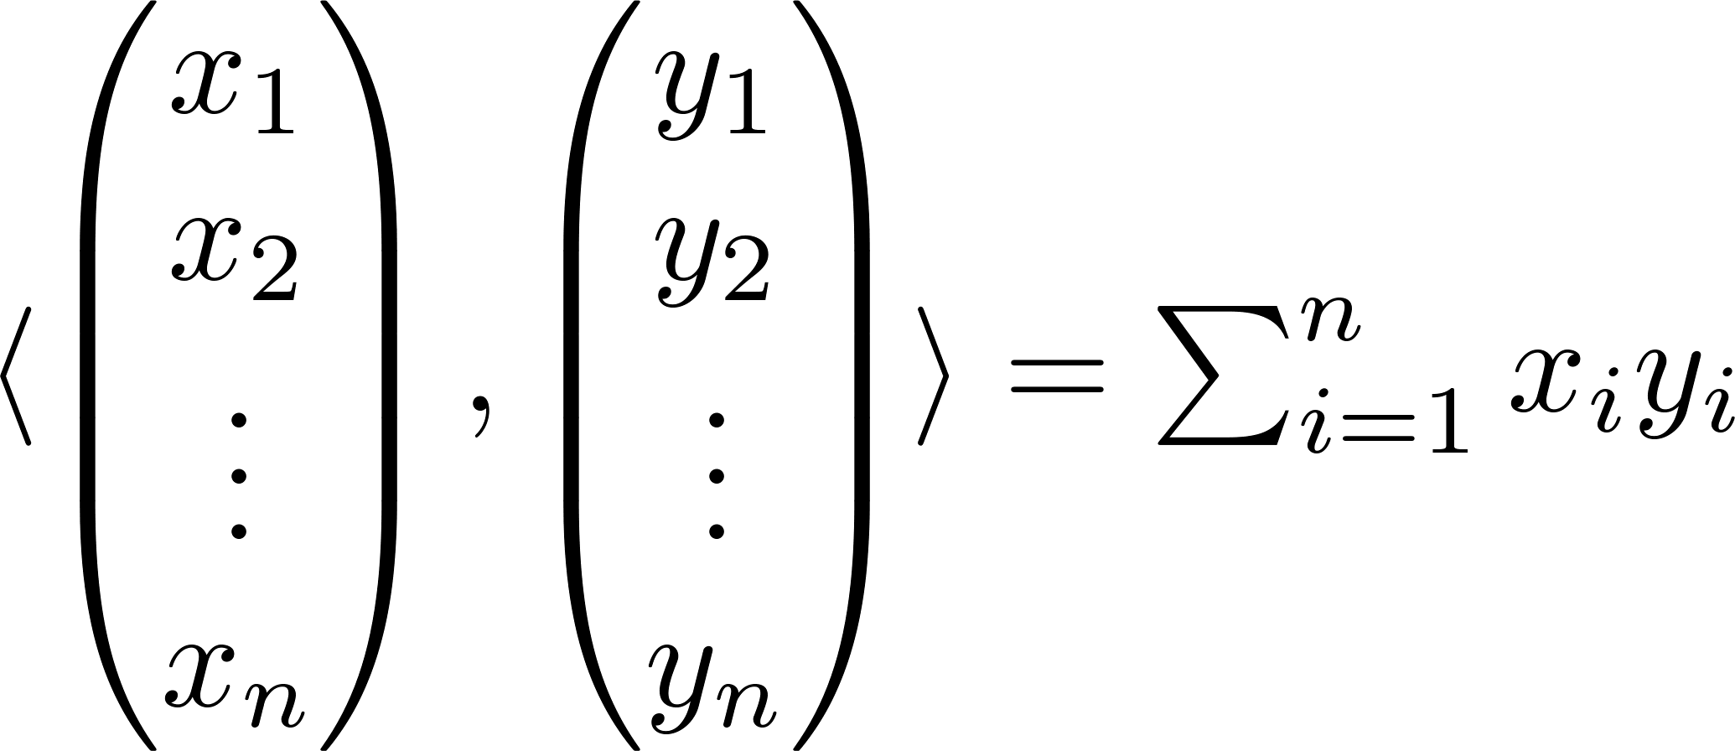
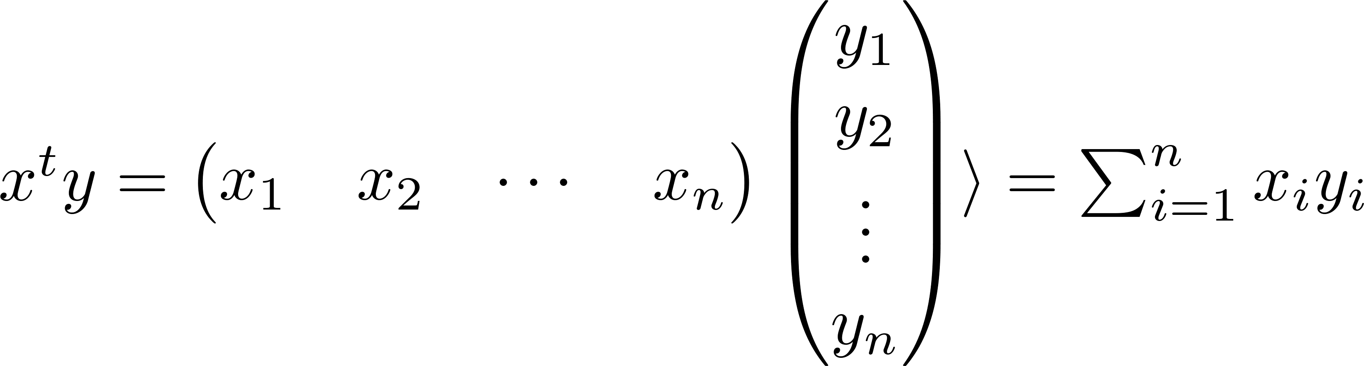
הוא ממ"פ עם מ"פ
דוגמאות:
מעל השדה

Slide 8

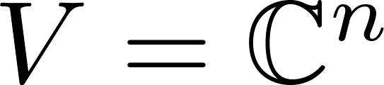
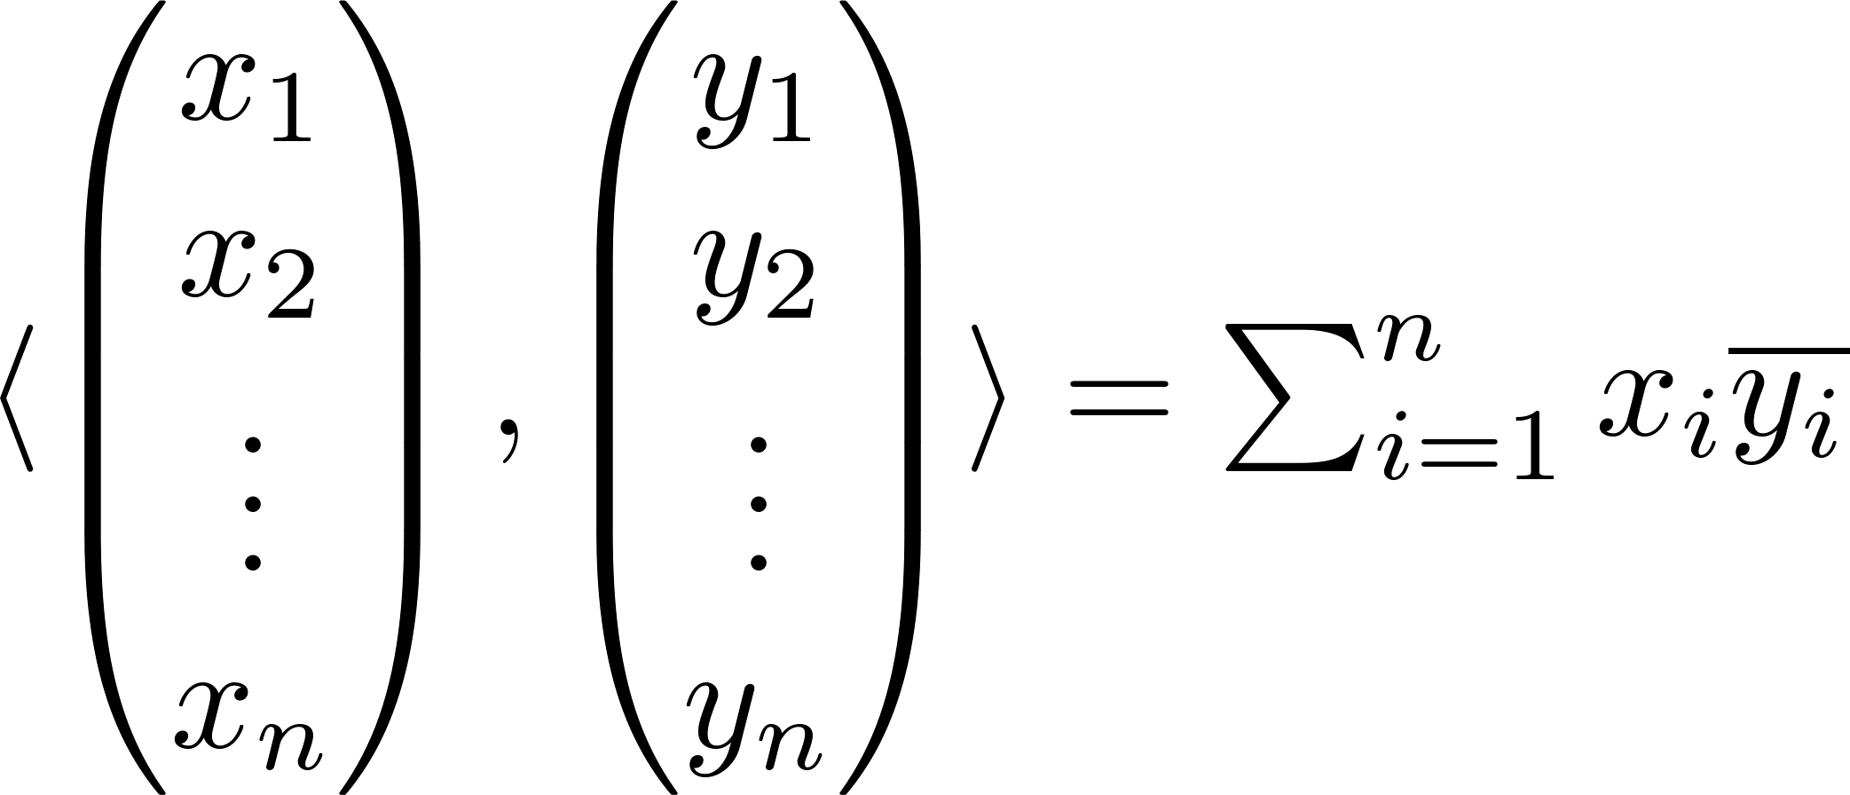
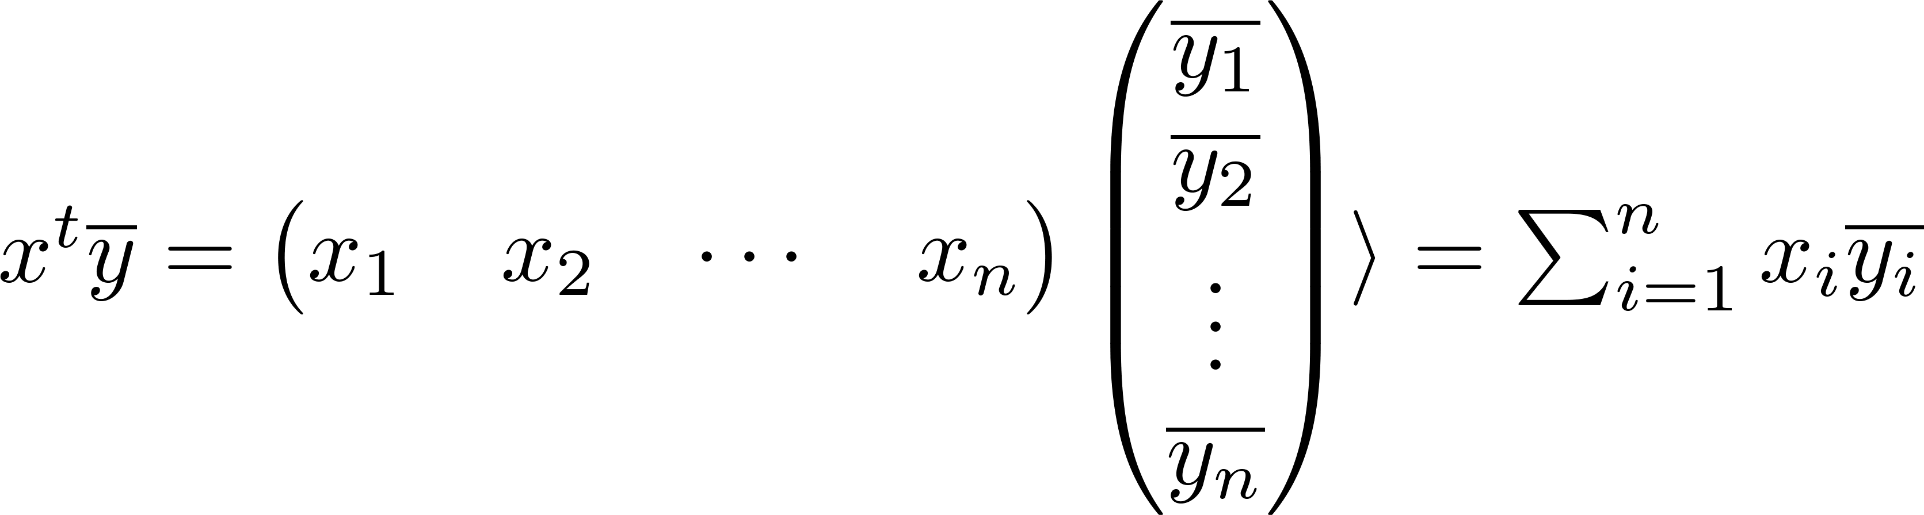
הוא ממ"פ עם מ"פ
דוגמאות: הכללה
מעל השדה

Slide 9
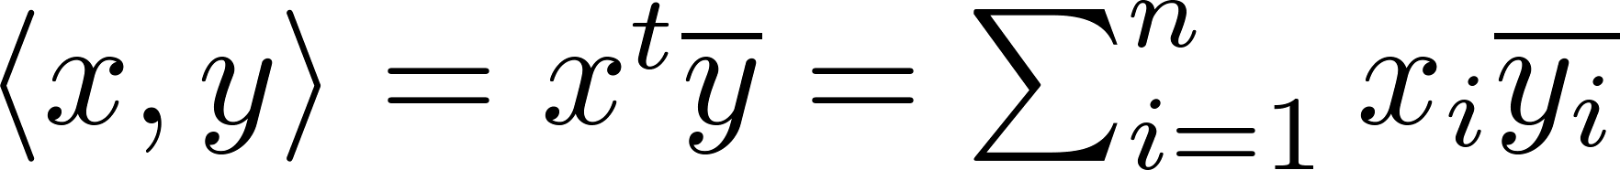
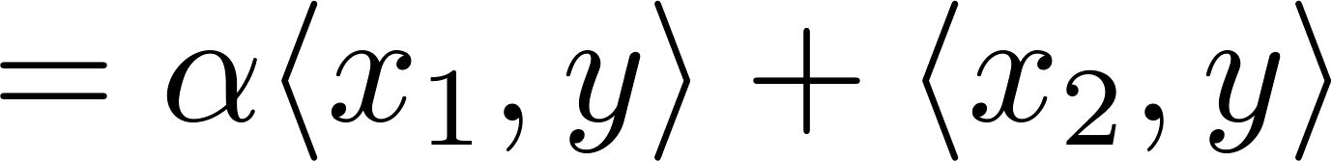
הוא ממ"פ עם מ"פ
דוגמאות:
מעל השדה
לינאריות ברכיב הראשון:
הוכחה:
הגדרה
חוקי שיחלוף
פילוג במטריצות
הגדרה

Slide 10
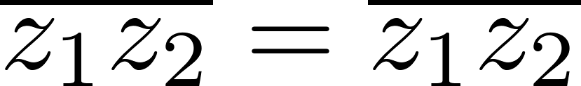
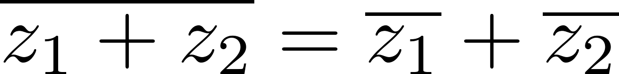
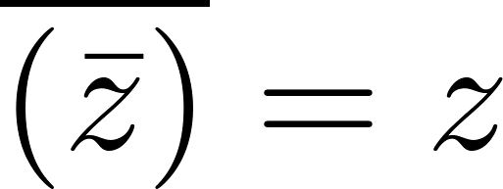
הוא ממ"פ עם מ"פ
דוגמאות:
מעל השדה
הרמטיות:
הוכחה:
הגדרה
הגדרה

Slide 11
הוא ממ"פ עם מ"פ
דוגמאות:
מעל השדה
אי שליליות:
הוכחה:
הגדרה
סכום מספרים ממשיים אי שליליים

Slide 12
הוא ממ"פ עם מ"פ
דוגמאות:
מעל השדה
אי שליליות:
הוכחה:

Slide 13
הוא ממ"פ עם מ"פ
דוגמאות:
מעל השדה
אי שליליות:
הוכחה:

Slide 14
הוא ממ"פ עם מ"פ
דוגמאות:
מעל השדה
אי שליליות:
הוכחה:

Slide 15
הוא ממ"פ עם מ"פ
דוגמאות:
מעל השדה
אי שליליות:
הוכחה:

Slide 16
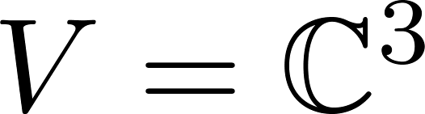
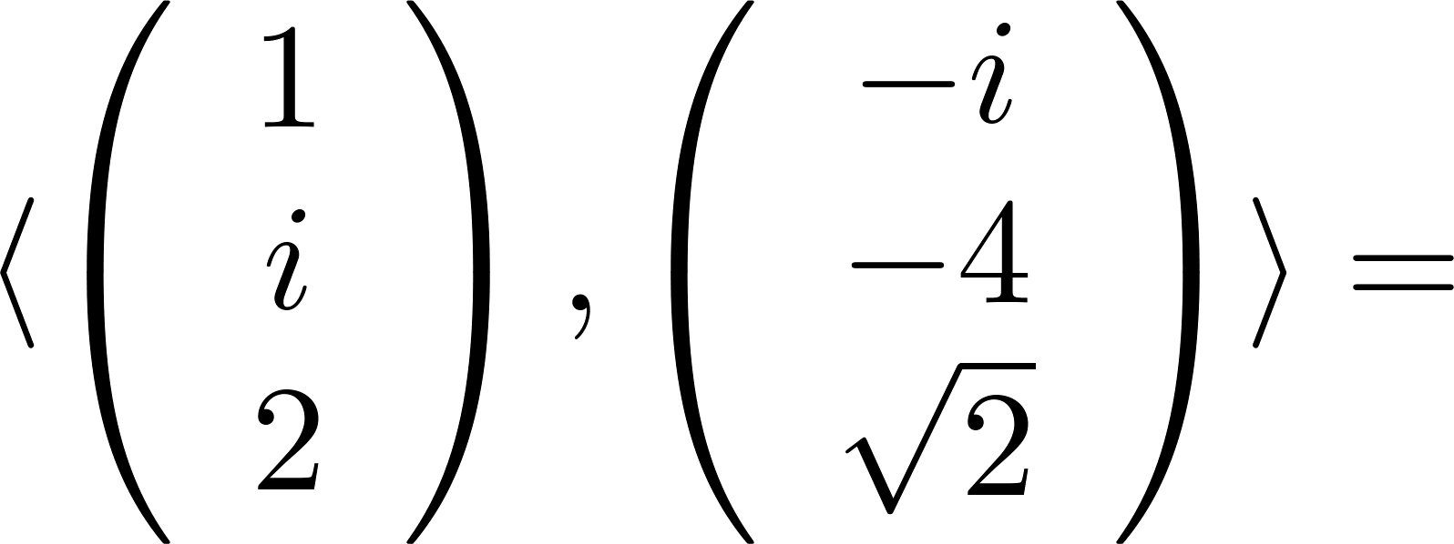
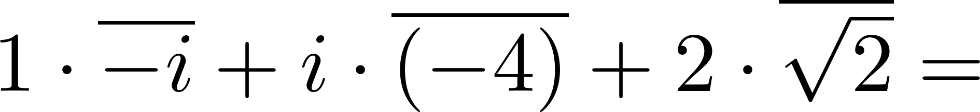
עם
מעל השדה
תרגיל:
חשב את הבאים:
1.

Slide 17
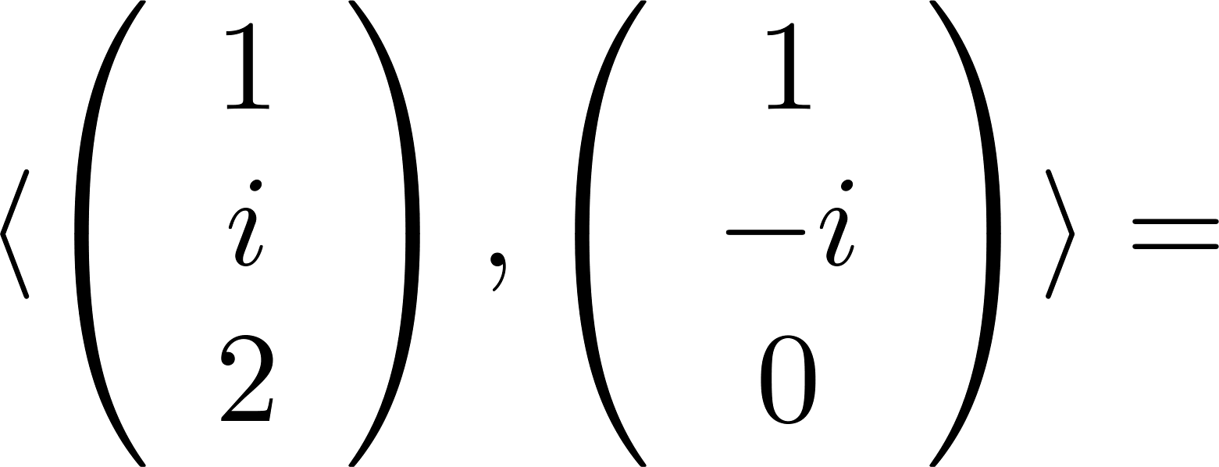
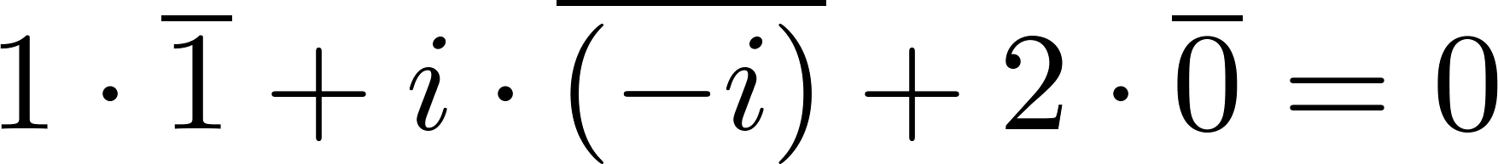
עם
מעל השדה
תרגיל:
חשב את הבאים:
2.

Slide 18
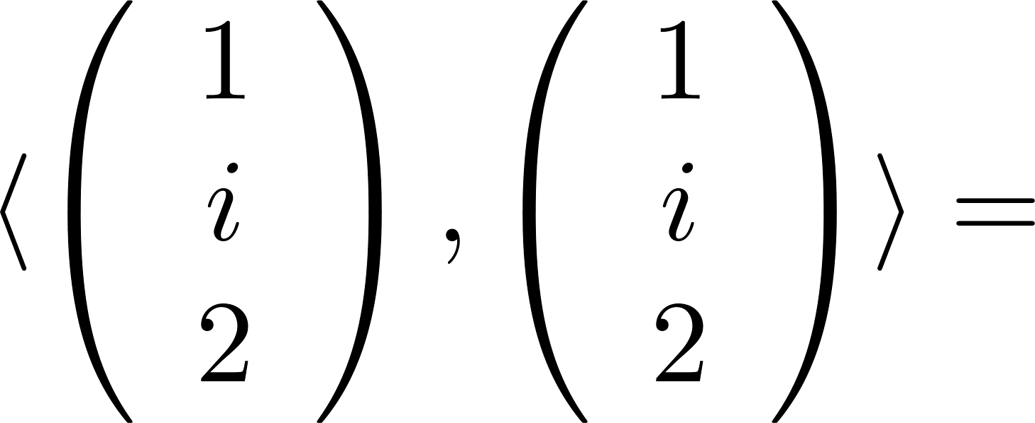
עם
מעל השדה
תרגיל:
חשב את הבאים:
3.

Slide 19
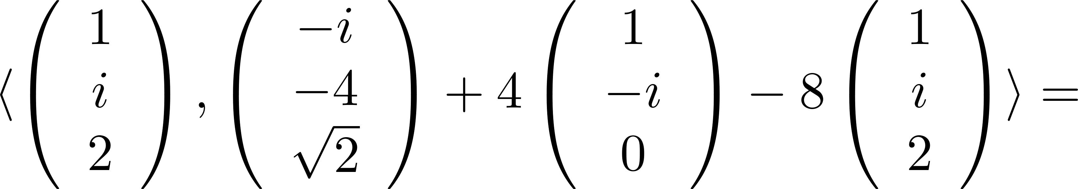
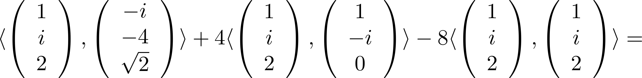
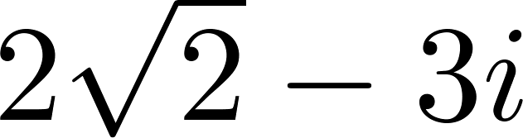


עם
מעל השדה
תרגיל:
חשב את הבאים:
4.

Slide 20
עם
מעל השדה
תרגיל:
חשב את הבאים:
4.

Slide 21
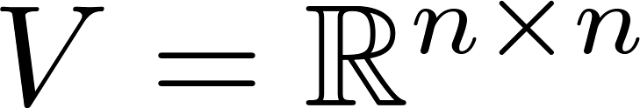
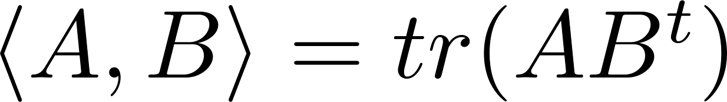
הוא ממ"פ עם מ"פ
דוגמאות:
מעל השדה
לינאריות ברכיב הראשון:
הוכחה:

Slide 22
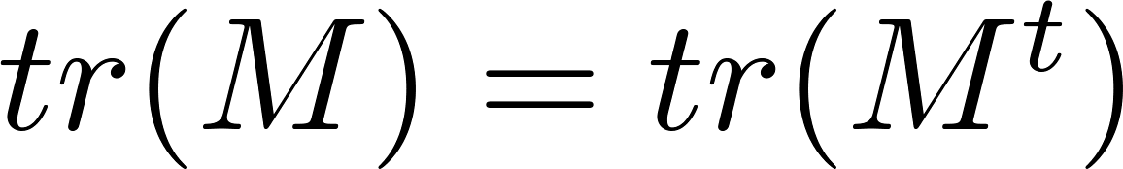
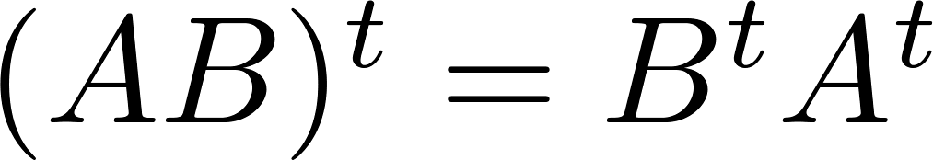
הוא ממ"פ עם מ"פ
דוגמאות:
מעל השדה
סמטריות:
הוכחה:

Slide 23
הוא ממ"פ עם מ"פ
דוגמאות:
מעל השדה
אי שליליות:
הוכחה:

Slide 24
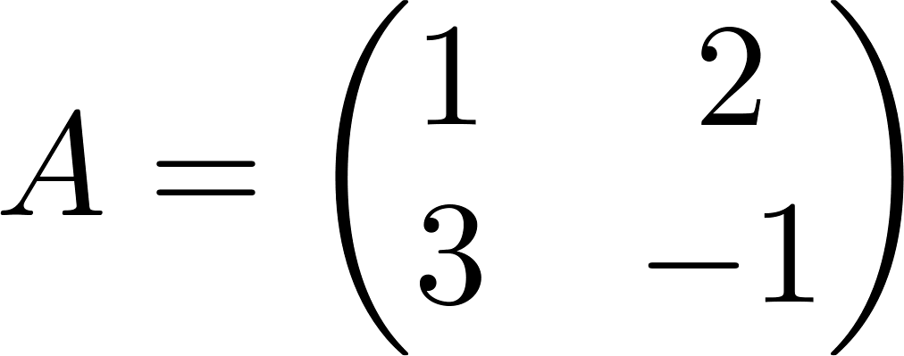
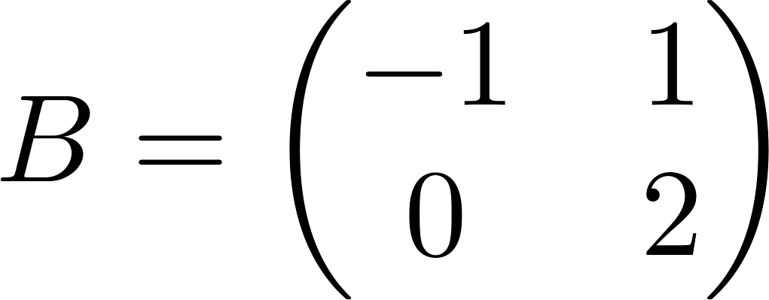
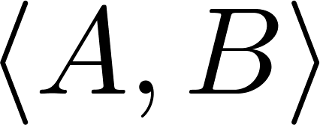
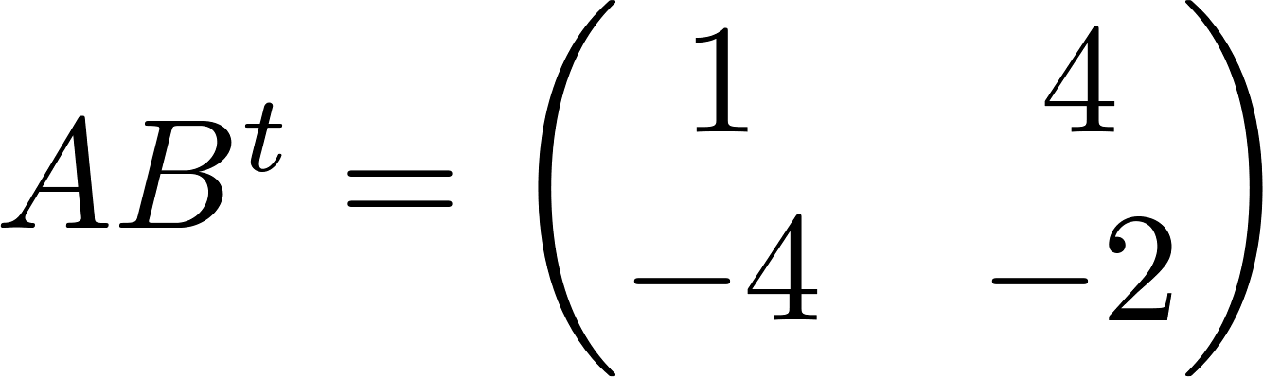
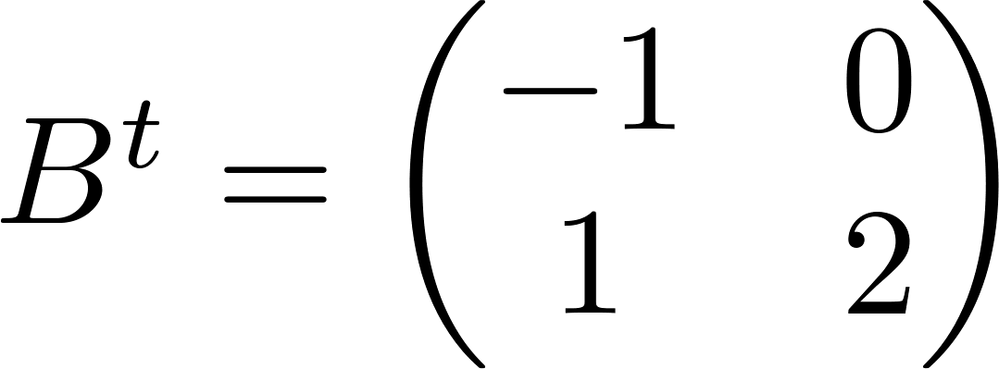

הוא ממ"פ עם מ"פ
דוגמאות:
מעל השדה
עבור
דוגמא: חשב
פתרון:

Slide 25
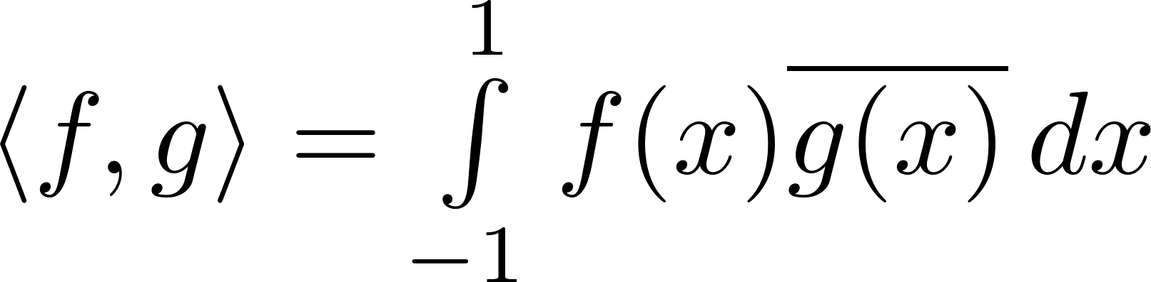
דוגמאות:
הוא ממ"פ עם מ"פ
מעל השדה

Slide 26
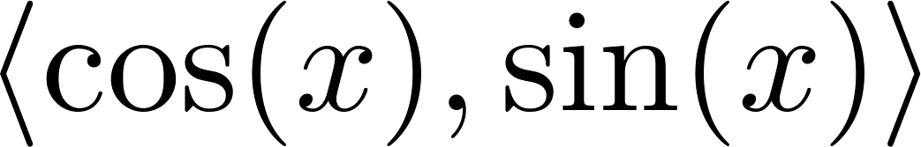
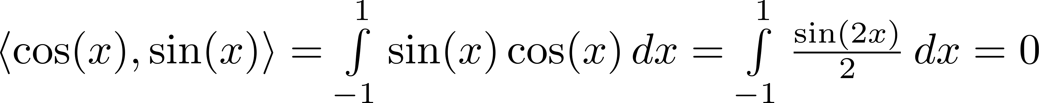
דוגמאות:
הוא ממ"פ עם מ"פ
מעל השדה
דוגמא: חשב
פתרון:

Slide 27
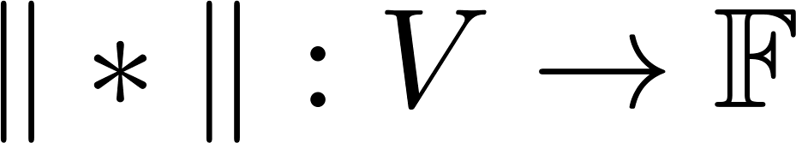
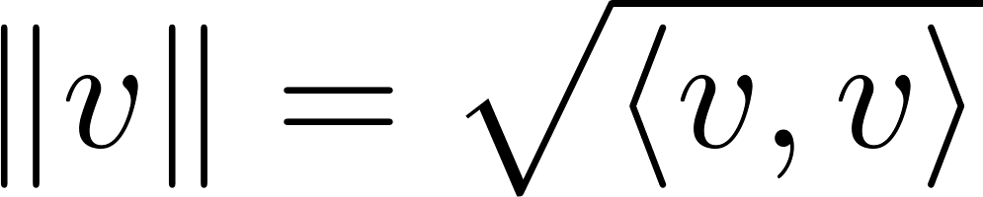
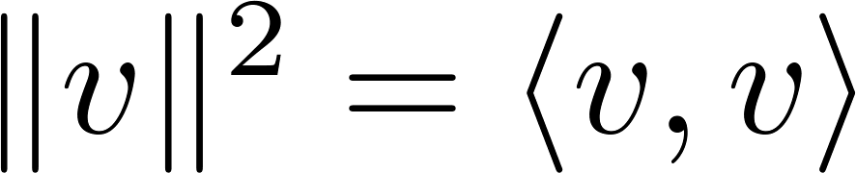
הגדרה: נורמה מושרית
נגדיר פונקציה
ממ"פ.
יהא
ע"י
מתקיים
היא נקראת נורמה מושרית.

Slide 28
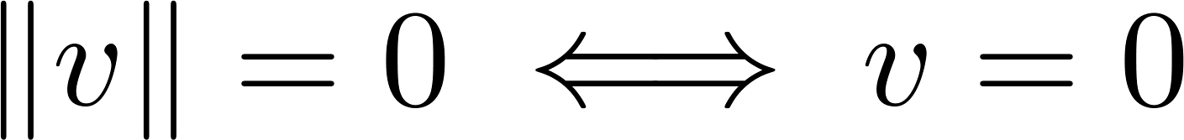
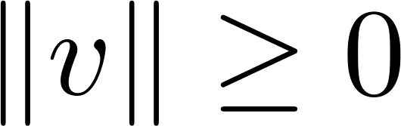

הגדרה: נורמה מושרית
נגדיר פונקציה
ממ"פ.
יהא
הנורמה המושרית מקיימת:
ע"י
1. אי שליליות:
וגם
הערה:
פונקציה המקיימת את 3 אלו נקראת נורמה
2. הוצאת סקלאר:
3. אי שיוויון המשולש:

Slide 29
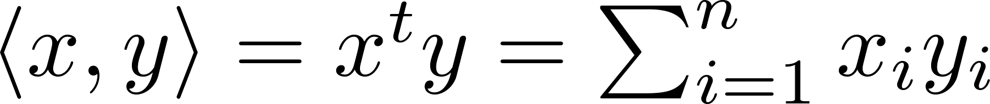


הוא ממ"פ עם מ"פ
דוגמאות:
מעל השדה
והנורמה המושרית היא:
המרחק האוקלידי

Slide 30

הוא ממ"פ עם מ"פ
דוגמאות:
מעל השדה
והנורמה המושרית היא:

Slide 31

הוא ממ"פ עם מ"פ
דוגמאות:
מעל השדה
אזי

Slide 32






משפט: אי שיוויון קושי שוורץ
עם נורמה מושרית
ממ"פ.
יהא
אזי
הטענה מתקיימת
אם
יהיו
הוכחה:
אם נגדיר לכל

Slide 33



נחשב:

Slide 34




Slide 35






Slide 36



Slide 37
נחשב:

Slide 38

נחשב:

Slide 39


מספרים ממשיים
תרגיל: יהיו
הוכיחו:
הוא ממ"פ עם מ"פ
מעל השדה
פתרון: נסתכל על
ונשתמש בקושי-שוורץ
נגדיר

Slide 40




מספרים ממשיים
תרגיל: יהיו
הוכיחו:
מקושי-שוורץ:

Slide 41


